Slide 1
Міністерство освіти і науки України
Рівненська Мала академія наук учнівської молоді
Відділення історико-географічне
Секція історичне краєзнавство
Микола Кузнєцов: легендарний розвідник чи рівненський терорист часів Другої світової війни
Науково-дослідницька робота
учениці 11 класу
Мирненської загальноосвітньої
школи I-III ступенів
Драганчук Ольги Миколаївни
Науковий керівник
вчитель історії
Мирненської загальноосвітньої
школи I-III супенів
Глудик Л. І.

Slide 2
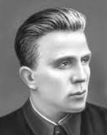
ХТО ВІН?
легендарний розвідник
рівненський терорист
- повідомив про створення
ворогом балістичних ракет ФАУ;
- встановив точне місце розташування
польової ставки Гітлера під Вінницею;
- доповів про підготовку замаху на
«Велику трійку» у Тегерані
- викрав командувача
особливими військами на Україні
генерала фон Ільгена;
- розстріляв ката Галичини віце-
губернатора Бауера, генералів Геля,
Функе, за що оскаженілі гітлерівці
мстилися і вбивали мирних осіб
на території Рівненщини

Slide 3
Об’єкт дослідження – життя та діяльність Миколи Кузнєцова
Предмет дослідження - Микола Кузнєцов: легендарний розвідник чи рівненський терорист часів Другої світової війни

Slide 4
Мета дослідження
Дослідити діяльність Миколи Кузнєцова під час Другої Світової війни
Здійснити конструктивно-критичний аналіз розвідницької діяльності на території України, зокрема Рівненщини
Визначити можливості використання нагромадженого позитивного досвіду в сучасних умовах

Slide 5
Завдання
1
З'ясувати роль і місце постаті Миколи Кузнєцова у вітчизняній історії.
2
Охарактеризувати розвідувальну діяльність М.Кузнєцова часів Другої світової війни.
3
Вказати на взаємозв'язок між терористичною діяльністю М. Кузнєцова та знищенням мирних жителів на території України.
5
6
Довести, що дане дослідження має великі можливості для підвищення інтересу до вивчення історичних подій та історичних постатей часів Другої світової війни.
4
Показати, яке місце в історичному минулому Рівненщини займає діяльність легендарного розвідника і який його внесок в історію нашого краю.
Розкрити особливість та унікальних історичних та фольклорних джерел, що були опрацьовані в результаті дослідження.

Slide 6
ЗМІСТ ДОСЛІДЖЕННЯ
Вступ
Розділ 4. Обставини загибелі легендарного розвідника
Висновки
Розділ 3. Слідами Миколи Кузнецова на Костопільщині
Розділ 2. Диверсійна діяльність розвідника Миколи Кузнєцова часів Другої світової війни 2.1Пауль Зіберт
Розділ 1. Cтановлення як особистості: від Никанора до Миколи Кузнєцова
Список використаної література
Додатки

Slide 7
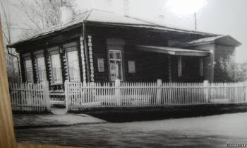
Становлення як особистості: від Никанора до Миколи Кузнєцова
Будинок в с.Зирянка Талицького р-ну Свердловської області,
де 27 липня 1911 року народився Никанор (Микола) Іванович Кузнєцов

Slide 8
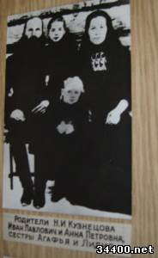
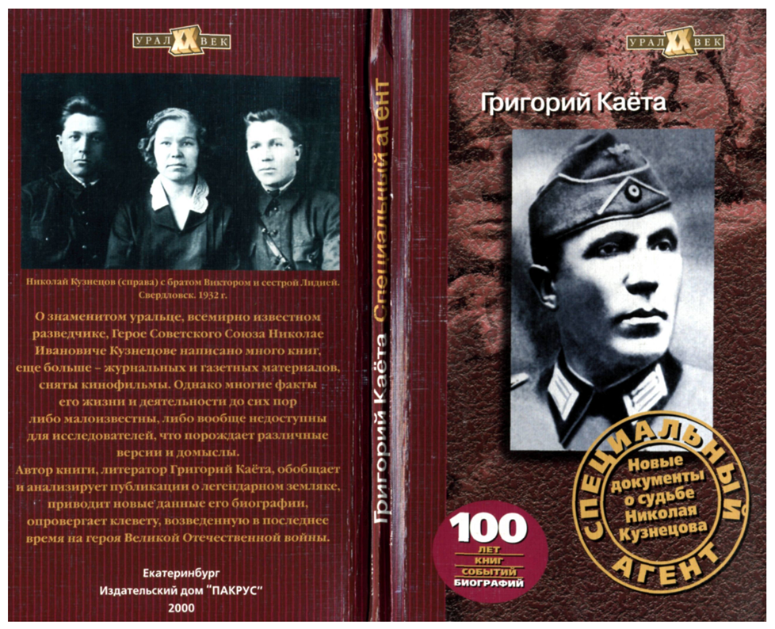
Батьки М.І.Кузнєцова - Іван Павлович та Анна Петрівна, сестри Агаф'я та Лідія

Slide 9
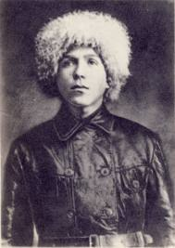
Закінчив Талицьку семирічну школу, один курс Тюменського сільськогосподарського технікуму за спеціальністю – агроном. Працював помічником таксатора лісопровадження в м.Кудимкарі.
В 1931 році офіційно змінив ім'я Никанор на ім'я Микола.
В 1932 році працював на відомому заводі «Уралмаш» і навчався заочно в Уральському індустріальному інституті.
Микола Кузнецов у Кудимкарі,
1930 рік

Slide 10
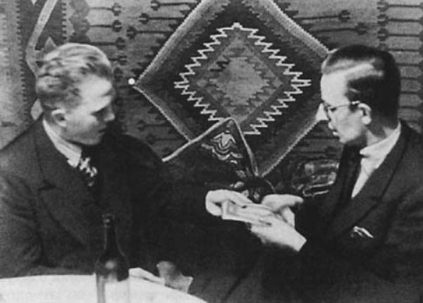
Навесні 1938 року Микола Кузнєцов переїхав до Москви і виконував завдання органів державної безпеки у якості спецагента
Конспіративна зустріч Кузнєцова (ліворуч) із секретарем посольства Словаччини Крно, агентом німецької розвідки, 1940 рік, м.Ленінград. (Оперативана зйомка прихованою камерою)

Slide 11
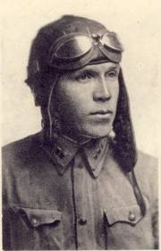
Диверсійна діяльність розвідника Миколи Кузнєцова часів Другої світової війни
З початком Великої Вітчизняної війни Миколу Кузнєцова під псевдонімом «Пух» призначили до складу Особливої групи при НКВС, де він проходить підготовку для проникнення у лави ворога, зокрема в таборі німецьких військовополонених, вивчає особливості статутних правил, традиції та побут вермахту, удосконалює німецьку мову
Микола Кузнецов, 1940 рік
(оперативна зйомка
прихованою фотокамерою)

Slide 12
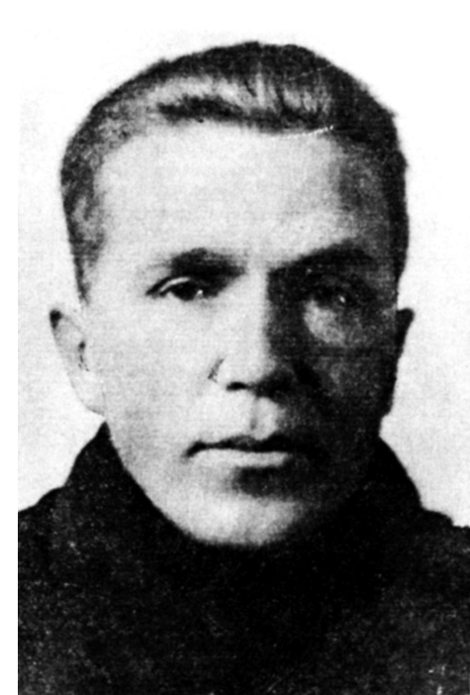
26 серпня 1942 року в складі групи розвідників Миколу Івановича скинули з парашутом поблизу Рівного – тодішньої столиці «Рейхскомісаріату Україна» під псевдонімом «Микола Грачов» та направлено в загін спеціального призначення «Переможці» під командуванням полковника Дмитра Медведєва, де він проявив надзвичайну відвагу та винахідливість
Таким Микола Кузнєцов з'явився в загоні Д.Медведєва.

Slide 13
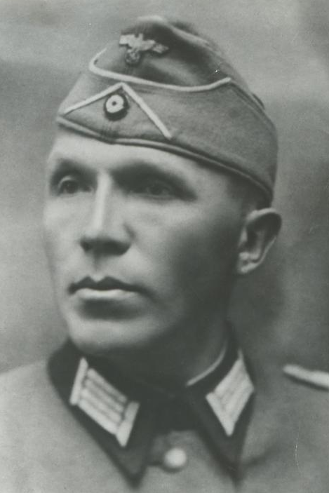
В Рівному з'явився Микола Кузнєцов
перевтілившись у кавалера
двох «Залізних хрестів»
обер-лейтенант Пауля Зіберта,
який після поранення тимчасово
обіймав посаду уповноваженого
«Виршафтскоммандо» – господарчого
командування з використання матеріальних
ресурсів окупованих районів в інтересах вермахту

Slide 14
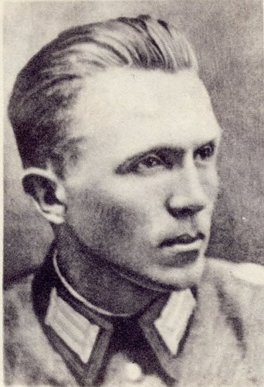
З весни 1943 року Кузнєцов починає підготовку операцій зі знищення нацистських керівників.
Так від його руки загинули міністерський радник доктор Ганс Гель та старший інспектор Рівненського гебітскомісаріату Адольф Вінтер,Лемберг,віце-губернатор Бауер і доктор Шнайдер, генерал Ільген, безрукий суддя Функе, поранено генерала Даргеля.
Лейтенант Пауль Зіберт, Рівне,1943р.

Slide 15
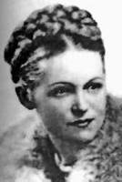
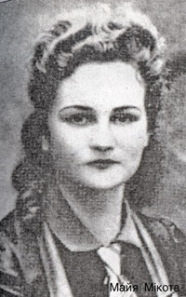
Слідами Миколи Кузнєцова на Костопільщині
В останній період життя Миколи Кузнецова з ним співпрацювали костопільчанки Лідія Лісовська та її двоюрідна сестра Марія (Майя) Мікота
Майя Мікота. Фото 30х років
Лідія Лісовська

Slide 16
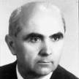
Заступник начальника відділу контррозвідки ОУН ВО «Заграва» Артем Петренчук згадує, що Кузнєцов сам з'явився біля села Переминка неподалік від райцентру Костопіль Рівненської області і вже звідти його упівці переправили в селище Верба, Рівненської області

Slide 17
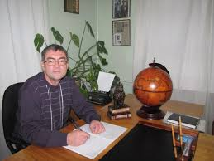
Під псевдонімом Маленька Майя в період Другої світової війни діяла на теренах Рівненщини знаменита розвідниця костопільчанка Марія Мікота.
– Вона прожила коротке, але яскраве життя, – розповідає Олександр Намозов. – Уродженка невеликого провінційного Костополя увійшла в історію протистояння розвідок кількох країн в роки Другої світової війни. Українська дівчина, ризикуючи своїм життям, зуміла попередити замах на лідерів трьох великих держав: Сталіна, Рузвельта та Черчилля, врятувати від шибениці велику кількість жителів Волині

Slide 18
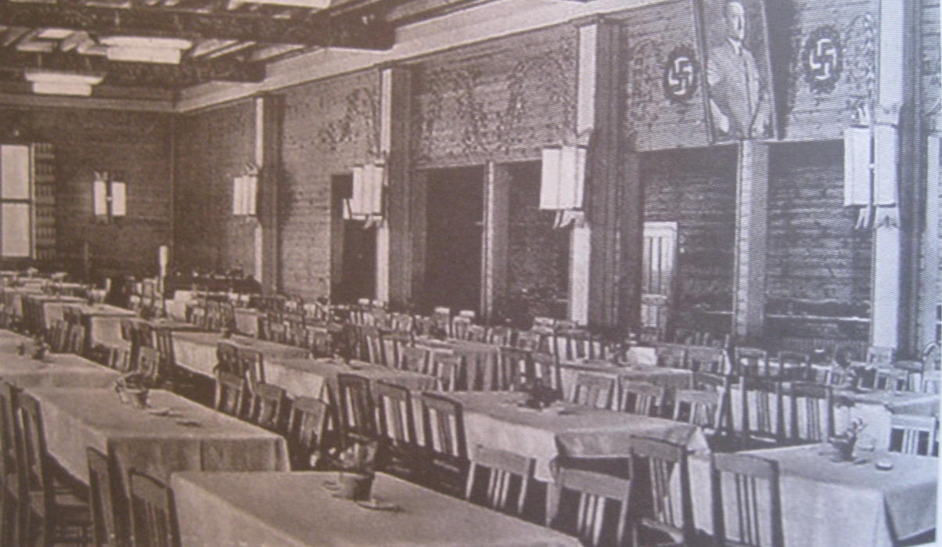
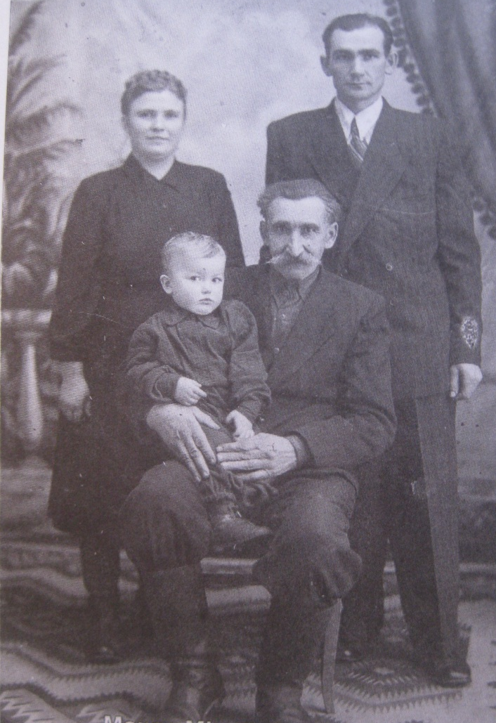
Казино в м.Рівне, в якому працювала М.Мікота
Родина Макара Мікоти

Slide 19
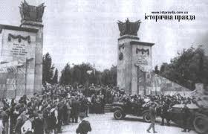
Обставини загибелі легендарного розвідника
«Кузнєцов Микола Іванович... загинув від рук українських буржуазних націоналістів в с. Боратині (тепер Бродівського району Львівівської області). Похований у Львові»
Українська радянська
енциклопедія
Похорони Кузнецова в Львові.1960р.

Slide 20
Версії загибелі Миколи Кузнєцова
Кузнєцов Микола Іванович... загинув від рук українських буржуазних націоналістів в с. Боратині (тепер Бродівського району Львів. обл.). Похований у Львові
Затриманий підрозділом УПА біля села Верба Дубнівського району та під час допиту дав цінну інформацію
Кузнєцова затримали на Костопільщині і лише згодом доправили до с.Верба Дубнівського району

Slide 21
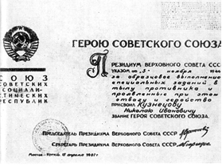
Цікавим фактом є те, що 5 листопада 1944 року Миколі Кузнєцову присвоїли звання Героя Радянського Союзу. В указі не було слова «посмертно»...

Slide 22
«Якби мене запитали, кого я вважаю найбільш мужнім і привабливим серед плеяди борців з фашизмом, я без жодних сумнівів назвав би Миколу Кузнецова — великого гуманіста, який знищував тих, хто прагнув знищити людство»
Жоліо Кюрі, видатний фізик,
лауреат Нобелівської премії
«Коли ви будете проходити біля пам’ятника Кузнецову, пам’ятайте, що його поставлено провокатору за знищення дуже вартісних ваших братів і сестер»
Улас Самчук,
український письменник

